Slide 1
优酷app介绍

Slide 2

1到百度或者手机应用市场下载铁路12306app

Slide 3

2点击app打开
有目的的搜索，直接在这输入想电视剧的名字

Slide 4
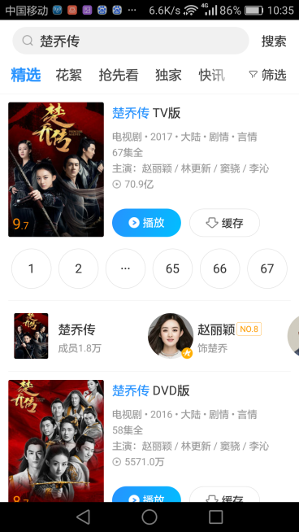
点击播放，就可以看电视剧
点击缓存，下载剧集，没网的时候也可以看
点击数字，可以选集

Slide 5
无目的的搜索：绿色圈圈区域为不同电视剧的推荐，比如点击剧集，下方就出现了一些热播电视剧，点击即可观看

Slide 6

这里是推荐剧集的类型，点击它们可以选择自己想看剧集的类型

Slide 7
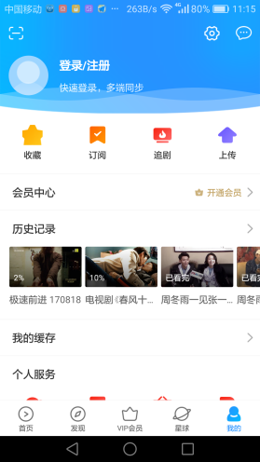
优酷app主要是这俩个图标刚才所有的操作都是在第一个图标进行的，现在我们来讲最后一个图标

Slide 8
点击我的缓存可离线看下载好的视频
点击历史记录下方的视频可继续看未看完的视频
VIP会员的开通：点击登陆，可用手机号，微信，qq等登陆，登陆后点击会员中心网上付款开通会员
会员的好处：界面下方有个会员中心，有普通用户无法看的视频。
会员看剧不用等广告
会员可提前看正在更新的电视剧

Slide 9


